Slide 1
Ggo
Ggo
les villages de France
les plus romantiques
Présenté par
... Ggo ...
Manuellement et musical – 02/2012
Clic ... pour passer à la diapo suivante

Slide 2
les villages de France les plus romantiques
Galerie Images
Linternaute.com
Vieilles pierres,
petits ponts,
toitures atypiques et maisons fleuries :
ces communes vous offriront un
cadre de rêve pour la Saint-Valentin
ou à l'occasion d'un week-end à deux.

Slide 3
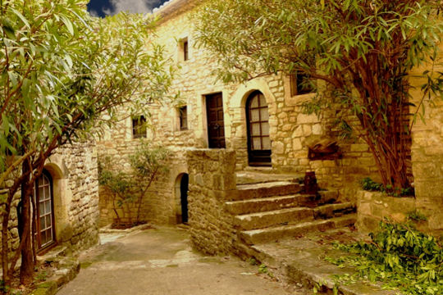
Aiguèze
Dans le Gard, près des gorges de l'Ardèche,
Aiguèze est perché sur une falaise et entouré de l'autre côté par des vignobles.
Le village se trouve entre Alès et Montélimar,
ce qui vous donne l'occasion de visiter le pont du Gard,
mais aussi les communes de Bagnols sur Cèze et d'Uzès. © Odette Lefebvre

Slide 4
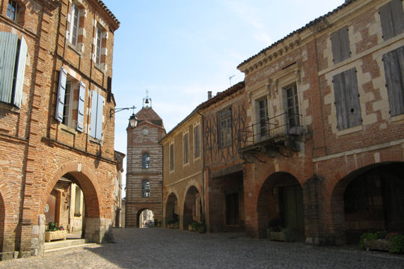
Auvillar et sa place de l'horloge
Niché dans le Tarn-et-Garonne, entre les villes d'Agen et de Montauban, la ville d'Auvillar
possède une des plus belles places de France avec sa place circulaire de la Halle qui date de 1825.
Très charmante aussi, la place du Château qui permet d'observer un point de vue
sur la vallée de la Garonne.
La petite église Saint-Pierre ajoute encore un zeste de romantisme à ce petit village.

Slide 5
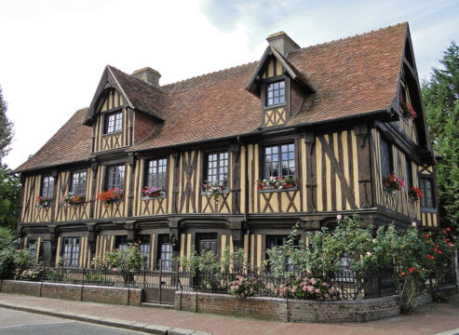
Beuvron-en-Auge et ses maisons uniques
A l'image de ce manoir du XVe siècle, tout le village de Beuvron-en-Auge est splendide
avec ses maisons à pans de bois du XVIIe et XVIIIe siècle,
ses halles en toit de chaume entourées par des jardinières de fleurs à la belle saison,
et son église Saint-Martin du XVIIe siècle.
© Philippe Delmer

Slide 6
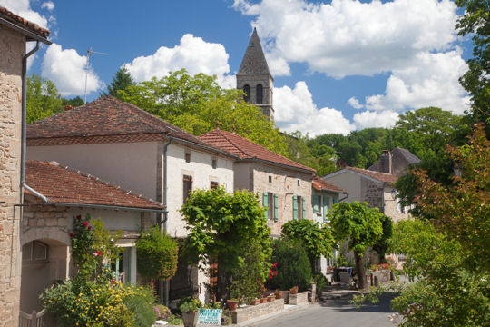
Cardaillac et ses tours carrées
Cardaillac fait partie de l'aire urbaine de Figeac (Lot, région Midi-Pyrénées).
Ce village se caractérise par ses très belles maisons anciennes,
et un vestige de son époque médiévale : un fort avec deux tours carrées
et une tour ronde donnant une vue panoramique sur Cardaillac.
© Jpazam - FlickR

Slide 7
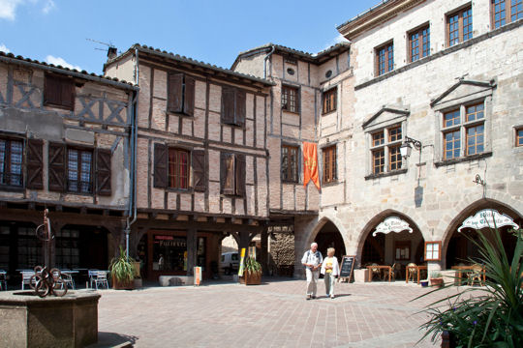
Castelnau-de-Montmiral et la forêt de la Grésigne
Ce très beau village jouxte la ville de Gaillac, et vaut le détour
pour profiter d'un moment en amoureux sous les halles de la place des Arcades (en photo).
Castelnau-de-Montmiral compte des maisons en pierre et à colombages entourés
par des vestiges de remparts et de très belles portes fortifiées. Un lieu à ne pas manquer.

Slide 8
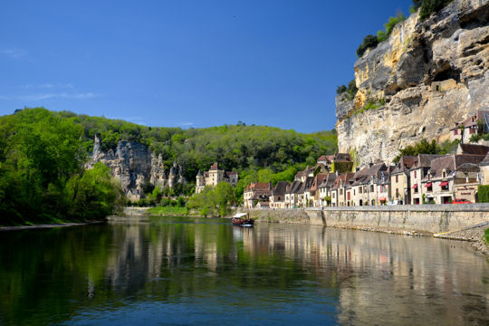
La Roque Gageac au bord de la Dordogne
Pour ceux qui aiment les villages en bord de rivière, La Roque-Gageac est un incontournable.
Cerné par les falaises d'une part et le fleuve de l'autre,
ce lieu compte un joli manoir du XVe siècle, et un fort troglodyte assez particulier.
La longue rue qui longe le fleuve est un véritable lieu de vie,
puisqu'on y croise tous les commerces du village

Slide 9
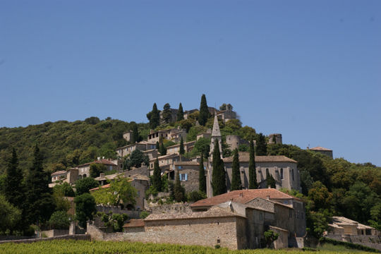
La Roque-sur-Cèze et les cascades du Sautadet
En Languedoc-Roussillon, près des cascades du Sautadet,
son vieux pont à douze arches mérite une petite pause à la belle saison.
L'intérieur du village est aussi très particulier avec ses ruelles pavées pentues
et ses maisons de pierres blondes à génoises.

Slide 10
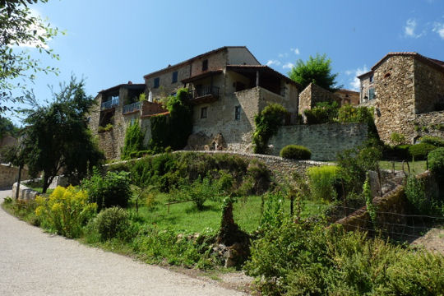
Lavaudieu et ses maisons aux pierres dorées
Village d'Auvergne près de Brioude, Lavaudieu est vraiment un endroit magique.
Entre son vieux pont sur Senouire, son abbaye Saint-André,
ses vieilles rues aux maisons traditionnelles en pierre, il a tout pour plaire.

Slide 11
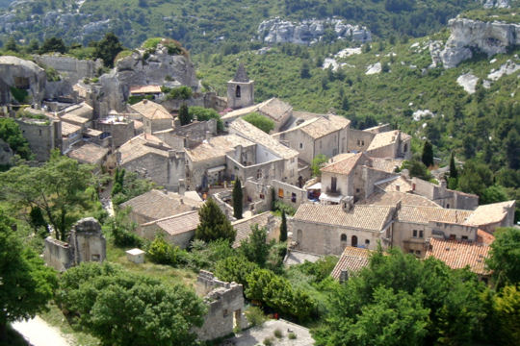
Les Baux-de-Provence et ses petites rues pavées
Les Baux-de-Provence sont assurément romantiques mais assez courtisés par les touristes.
Il faut donc éviter de préférence la haute saison (de mi-juin à mi-septembre)
pour pouvoir parcourir ses jolies rues étroites, voir les ruines de son château
et profiter des boutiques d'artisans de la commune ou des vignobles à proximité.
© Claude Gortchakoff

Slide 12
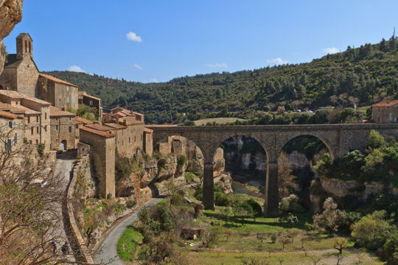
Minerve et ses canyons majestueux
Minerve, commune de l'Hérault près de Narbonne,
se trouve au milieu de gorges creusées par les rivières du Brian et de la Cesse.
Ce village connu pour sa viticulture possède de nombreuses perles pour les visiteurs,
à commencer par ses remparts, l'église Saint-Étienne, son pont-viaduc et la porte des templiers.
© Penilla - Fotolia.com

Slide 13
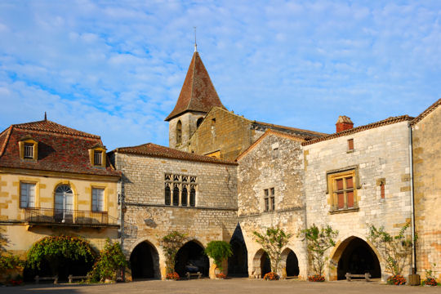
Monpazier et sa porte rue Saint-Jacques
Au sud du Périgord, le village de Monpazier compte de nombreux lieux romantiques
comme par exemple la place des cornières, le château de Saint-Germain, la maison du chapitre
et l'église Saint-Dominique. De nombreux bancs sur la place des Arcades
permettent aux couples de profiter des rayons du soleil au calme.
© Marlee - Fotolia.com

Slide 14
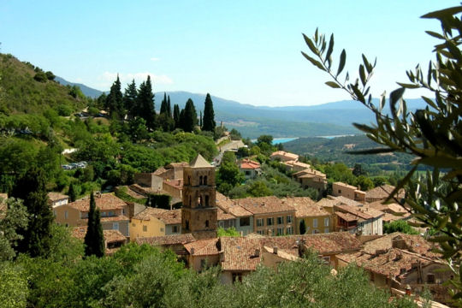
Moustiers dans le parc naturel régional du Verdon
Moustiers-Sainte-Marie est un lieu à part près des gorges du Verdon et du lac de Sainte-Croix.
Connu pour sa production de faïence et de lavande, il compte plusieurs endroits romantiques :
le pont sur le Riou, le clocher de l'église Notre-Dame-de-l'Assomption
mais aussi les rues pavées du centre-ville. © Corinne ROGER

Slide 15
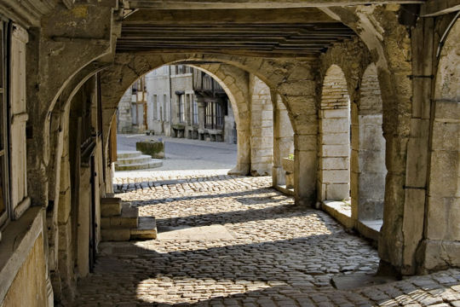
Noyers-sur-serein sur la route du Morvan
Noyers-sur-serein est un ancien bourg médiéval qui possède 78 bâtiments classés
ou inscrits aux monuments historiques.
Le porche d'entrée, les rues pavées et les halles couvertes permettent aux piétons
de profiter d'un moment de tranquillité.
© Jean-Jacques CORDIER

Slide 16
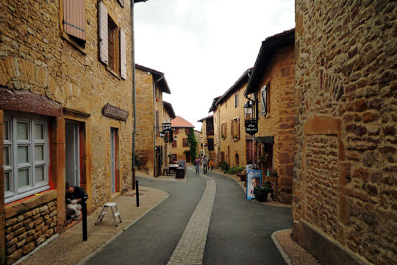
Oingt, lieu romantique insoupçonné au nord de Lyon
Ses maisons en pierre restaurées et ses grandes rues piétonnes
permettent aux commerçants de maintenir une vraie vie dans ce petit village de caractère.
Sa tour du XVe siècle et la belle vue depuis Oingt sur les vignobles du Beaujolais
assurent l'émerveillement.
© Dimitrios Dalagiorgos

Slide 17
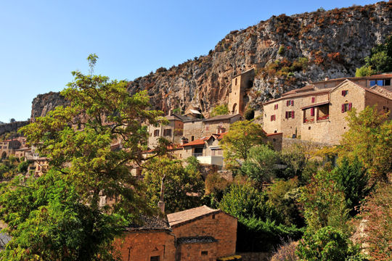
Peyre près du viaduc de Millau
Peyre se trouve sur la rive droite du Tarn, à seulement 7 kilomètres de la ville de Millau.
Il a pour particularité de posséder une église semi-troglodyte et une place ouverte
offrant un joli point de vue sur le Tarn.
© Jacques "Diegojack" - FlickR

Slide 18
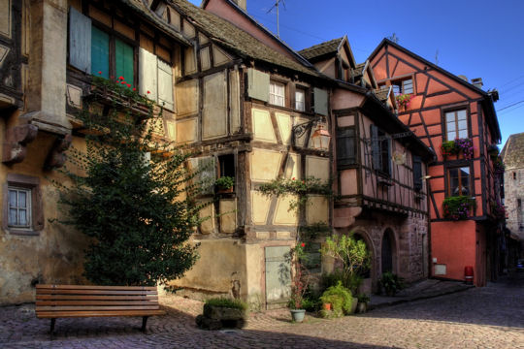
Riquewihr, village alsacien de traditions
Riquewihr possède tout le charme des communes alsaciennes mais conserve la taille d'un petit village.
Ses maisons à colombages aux balcons fleuris
et ses vieilles cours pavées donnent envie de s'y promener.
© Picturenick - Fotolia.com

Slide 19
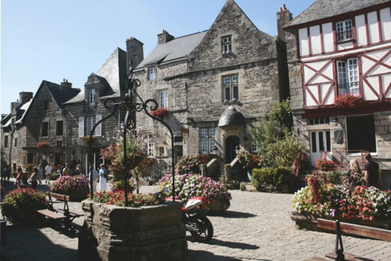
Rochefort-en-Terre, une cité bretonne pas comme les autres
Cette photo de la place principale du village montre bien la diversité architecturale
que l'on peut observer à Rochefort-en-Terre.
Avec ses nombreux bancs et parterres fleuris, vous devriez succomber à son charme.
© Jean-Marc Romain

Slide 20
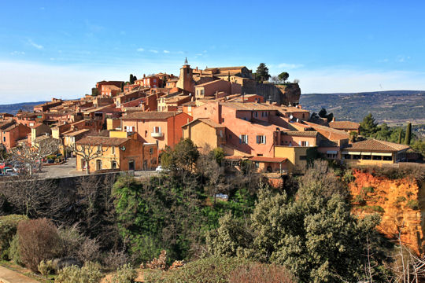
Roussillon, le village ocre aux paysages uniques
Au nord du Luberon, Roussillon est un village qui a été construit
à partir de l'exploitation des carrières d'ocres de la région.
Cela confère une couleur très chaleureuse à ses maisons, un aspect renforcé
par les escaliers en pierre et les petites ruelles qui permettent d'y circuler.
© Cyril Comtat - Fotolia.com

Slide 21
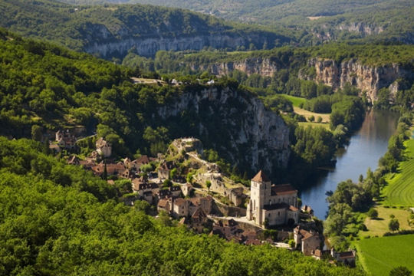
Saint-Cirq-Lapopie, un site majestueux
Saint-Cirq-Lapopie propose un cadre très particulier aux visiteurs avec ses maisons en pierre
aux tuiles brunes. Ce village surplombe le Lot et offre un joli point de vue
du haut des ruines de ses anciens châteaux.
Plusieurs artistes s'y sont installés à travers les époques.
© D. Viet - CRT Midi-Pyrénées

Slide 22
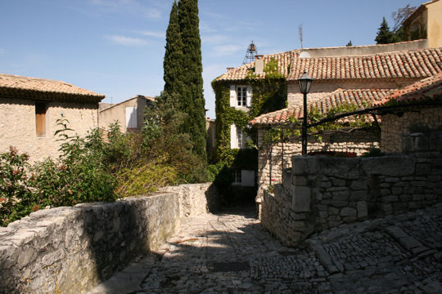
Séguret et son ancien château médiéval
Dans le Vaucluse, non loin du Mont Ventoux,
cette commune saisit le visiteur par son aspect médiéval préservé : ruelles pavées,
vestige de fortifications, fontaine et lavoirs, beffroi et arches à l'entrée du village.
© Phil25 - Wikipédia

Slide 23
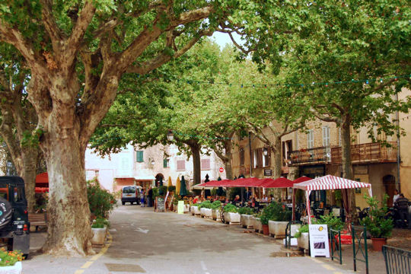
Tourtour et sa place aux huit fontaines
Réputé pour sa production d'huile d'olive, le village de Tourtour possède quelques jolis passages voûtés,
un vieux moulin à huile, quelques maisons provençales typiques
et une place très appréciée des badauds.
© André Ouellet - FlickR

Slide 24
Ggo
Ggo
Le goût est toujours barbare
Quand il mêle les désires et les émotions
À l’appréciation de la beauté
Musique :
Gheorghe Zamfir - THE ROSE - (120-2)
Images :
Linternaute.com
... Les diaporamas ...
dans
L’Espace de Ggo
février 2012

